Slide 1
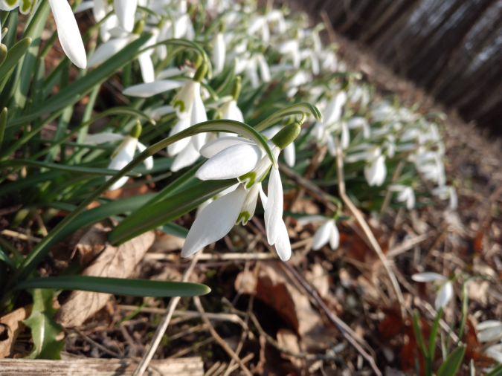
Rola Edukacji Ekologicznej w nauczaniu przedmiotów przyrodniczych
Anna Jędrzejewska
Anna Jonak
Joanna Stelmaszczuk

Slide 3
Pojęcie edukacji ekologicznej
„Przez edukację ekologiczną rozumiemy wiedzę, umiejętności teoretyczne, praktyczne a także rozwijanie wrażliwości
i emocjonalnej chęci działania na rzecz ochrony środowiska, jego kształtowania.”
J. Frątczak

Slide 4
Rola edukacji ekologicznej
poznawanie motywów i sposobów ochrony środowiska,
kształcenie umiejętności dostrzegania zjawisk w ekosystemach,
przewidywanie i ocena pewnych następstw obserwowanych zjawisk przyrodniczych i czynów człowieka,
kształtowanie emocjonalnego stosunku do określonych zjawisk
i obiektów w środowisku człowieka,
formowanie i wzmacnianie pozytywnych przekonań i postaw poznawanie motywów i sposobów ochrony środowiska, wobec określonych zjawisk, obiektów przyrodniczych.

Slide 5
Kształtowanie postawy proekologicznej wśród uczniów
edukacja w środowisku
edukacja o środowisku
edukacja na rzecz środowiska

Slide 6
Przykłady zajęć edukacji ekologicznej w szkole
wycieczka edukacyjna
obserwacje i eksperymenty
zajęcia terenowe, np. ścieżka dydaktyczna
projekt edukacyjny
warsztaty i lekcje
konkursy
kąciki przyrody
udział w akcjach proekologicznych
pikniki i festyny rodzinne

Slide 7
Znaczenie zajęć terenowych podczas realizacji edukacji ekologicznej
Rozwijają umiejętność obserwacji określonych obiektów, istotnych cech budowy, procesów, zjawisk życiowych roślin i zwierząt.
Kształtują umiejętność wyodrębniania oraz rozpoznawania cech taksonomicznych organizmów.
Służą rozwijaniu uzdolnień i zainteresowań biologicznych.
Uczą dokonywania pomiarów i oceny stopnia skażenia powietrza, wód, gleby oraz ich wpływu na życie flory
i fauny.

Slide 8
Znaczenie zajęć terenowych podczas realizacji edukacji ekologicznej
Prowadzą do zwiększenia aktywności poznawczej uczniów.
Pogłębiają emocjonalne więzi ucznia z przyrodą.
Umożliwiają uczniom nawiązanie bezpośredniego kontaktu z przyrodą.
Służą zaznajamianiu uczniów z konkretnymi problemami ochrony przyrody.
Zapoznają ucznia się z metodologią eksperymentu przyrodniczego i problemami terenowych badań środowiskowych.

Slide 10
Edukacja ekologiczna to koncepcja kształcenia
i wychowywania społeczeństwa w duchu poszanowania środowiska przyrodniczego zgodnie z hasłem:
Myśleć globalnie – działać lokalnie.
Edukacja ekologiczna jest psychologiczno-pedagogicznym procesem oddziaływania
na człowieka w celu rozwijania i kształtowania jego świadomości proekologicznej.

Slide 11
Zasady jakości edukacji ekologicznej
1.Wyjaśnia zależności pomiędzy środowiskiem, gospodarką, społeczeństwem, kulturą - kształtuje świadomość
i zainteresowanie tymi zależnościami.
2. Podkreśla znaczenie środowiska naturalnego, ukazuje złożoność ekosystemu, w którym człowiek jest tylko częścią ekosystemu.

Slide 12
Zasady jakości edukacji ekologicznej
3. Wyjaśnia zjawiska przyrodnicze na przykładzie rzeczywistych procesów
i obiektów na zajęciach w terenie - przyroda to dobra nauczycielka.
4. Zachęca do działania, pokazuje wartość działań indywidualnych
i współpracy na rzecz środowiska naturalnego - każdy z nas jest odpowiedzialny za stan środowiska.

Slide 13
Zasady jakości edukacji ekologicznej
5. Rozwija wiedzę, umiejętności i postawy,
kształtuje różnorodne kompetencje u młodych ludzi:
krytyczne rozumienie świata
świadomość środowiskową
świadomość globalną
kompetencje społeczne
kompetencje obywatelskie

Slide 14
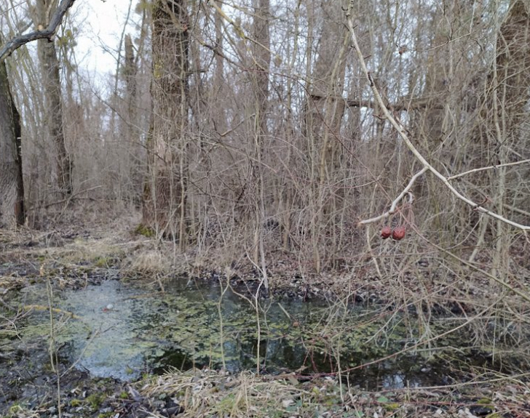

Slide 15
Propozycje do inspiracji podczas wdrażania edukacji ekologicznej
EkoKalendarz
http://www.ekokalendarz.pl/pakiety-edukacyjne/
Ośrodek Działań Ekologicznych „Źródła”
https://www.zrodla.org/wydawnictwa/
Strona tematyczna ODE „Źródła”
https://www.globalna.edu.p l
„Zielona lekcja”
http://zielonalekcja.pl/kategoria/w-terenie/sciezki-dydaktyczne/
Ośrodek Rozwoju Edukacji
http://www.edukacjaglobalna.ore.edu.pl/pl/Aktualnosci
Ministerstwo Środowiska dla nauczycieli
http://nauczyciele.mos.gov.pl/index.php?mnu=54
Ministerstwo Środowiska dla dzieci
http://nauczyciele.mos.gov.pl/index.php?mnu=9&app=gallery&id=3&sf=1

Slide 16
Jeden z kierunków realizacji polityki oświatowej państwa
w szkole w roku szkolnym 2021/2022 przygotowanych przez MEN:
„Wzmocnienie edukacji ekologicznej w szkole. Rozwijanie postawy odpowiedzialności za środowisko naturalne”

Slide 17
Zagadnienia w edukacji ekologicznej
Świat, w którym obecnie żyjemy mierzy się z różnorodnymi wyzwaniami środowiskowymi.
Zmiana klimatu i utrata różnorodności biologicznej stanowią jedno
z poważniejszych zagrożeń dla przyrody, której jesteśmy częścią.
Przykładowe zagadnienia warte realizacji w ramach edukacji ekologicznej:
1. Zrównoważony Rozwój.
2. Zmiana klimatu.
3. Zasoby naturalne.
4. Energia i transport.
5. Produkcja, konsumpcja i odpady.
6. Globalny rynek i handel międzynarodowy.
7. Żywność i rolnictwo.
8. Różnorodność biologiczna.

Slide 18
Bibliografia:
BerneI., Zajęcia w terenie, Wydawnictwa Szkolne i Pedagogiczne, Warszawa 1984;
CabezudoA.,ChristidisCh., Carvalhoda Silva M., Demetriadou-SaltetV.,HalbartschlagerF., MihaG., Przewodnik po edukacji globalnej, Grupa Zagranica, Warszawa 2012
Kowalczyk M., Zajęcia terenowe w procesie kształcenia [online]. [dostęp 4.12.2019 r.]. Dostępny w internecie: http://www.edukacja.edux.pl/p-9786-zajecia-terenowe-w-procesieksztalcenia.php.
Lipska-BadotiG., Rostek B., Szczygieł P., Witkowski J., Edukacja globalna w szkole, Wydawnictwo CEO. Warszawa 2011.
Łozińska W., SzczugielB., Zielona szkoła: poradnik dla nauczycieli organizujących zajęcia w terenie, Wydawnictwo „Sukurs”, Warszawa 2001.
MK, Gry i ćwiczenia terenowe [online]. [dostęp 14.12.2019 r.]. Dostępny w internecie: http://adonai.pl/relaks/zabawy/?id=181.
Program Ochrony Środowiska dla Gminy Pleśna, Rozdział 10 –Edukacja ekologiczna[online]. [Dostęp: 16.12.2019 r.]. Dostępny w internecie: https://www.google.pl/url?sa=t&rct=j&q=&esrc=s&source=web&cd=6&ved=0ahUKEwjukYuut4vXAhXICJoKHUnJBlgQFghHMAU&url=http%3A%2F%2Fbip.malopolska.pl%2Fpobierz%2F663982.html&usg=AOvVaw3EN4kQ_8RfsE32KG3_NoF-
Wykonanie fotografii przyrodniczych – uczniowie województwa lubelskiego, uczestnicy I Konkursu Fotograficznego

